Slide 1
Lunturnya Nasionalisme Generasi Muda dalam Berbahasa Indonesia
Presentasi Bahasa Indonesia

Slide 2
Disusunoleh:
Lailatul Khusniah 071911633004
Aisyah Audira Ilmi 071911633017
Safita Sekar Pertiwi 071911633074
Nur Afiyah Nurulputri 071911633077
Eric Rahmadya Julio G. 071911633080
Andra Arizena Ramadhan 071911633092

Slide 3
Lunturnya Nasionalisme
Paham (ajaran) untuk mencintai bangsa dan negara sendiri; sifat kenasionalan
Kesadaran keanggotaan dalam suatu bangsa yang secara potensial atau aktual bersama-sama mencapai, mempertahankan, dan mengabadikan identitas, integritas, kemakmuran, dan kekuatan bangsa itu; semangat kebangsaan
Nasionalisme
Lunturnya Nasionalisme
Memudarnya rasa cinta tanah air dan tidak ada kesadaran untuk memperjuangkan negaranya

Slide 4
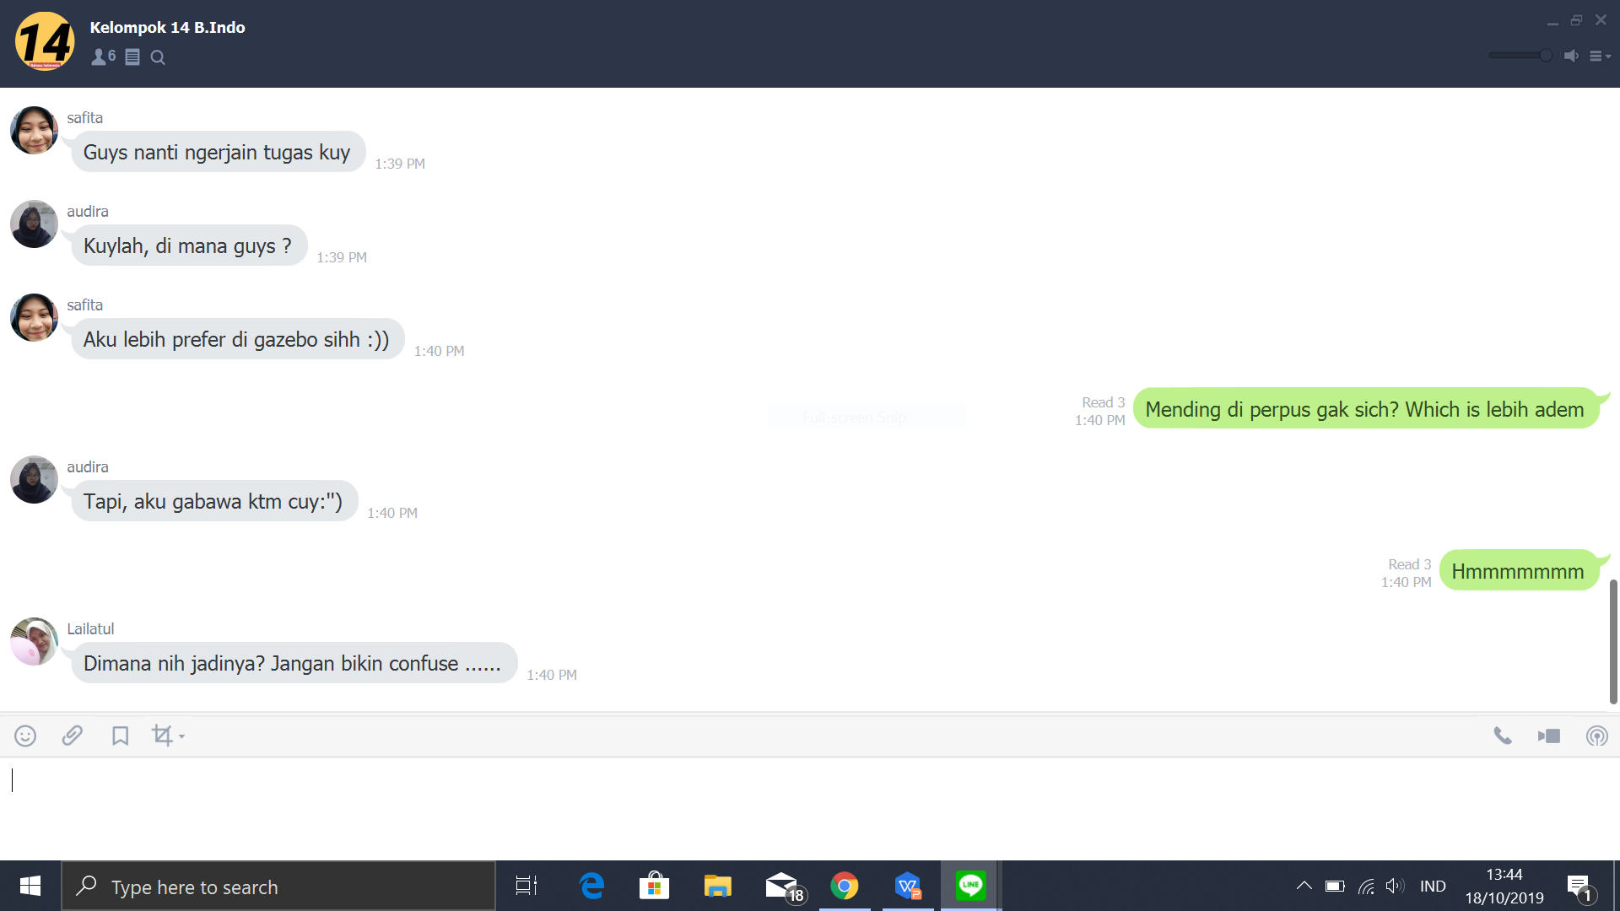

Slide 5
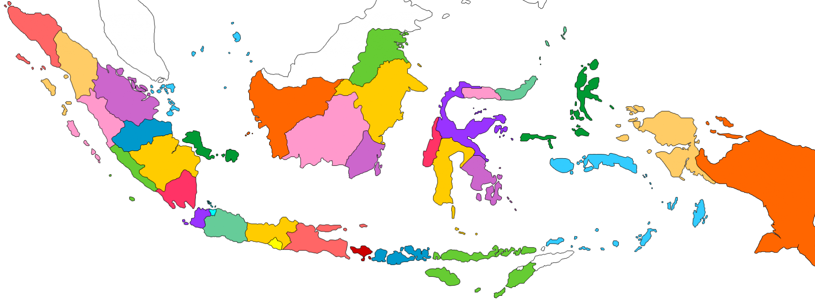
SUMPAH PEMUDA
Kami putra dan putri Indonesia, menjunjung bahasa persatuan, bahasa Indonesia.

Slide 6




Faktor Lunturnya Nasionalisme dalam berbahasa Indonesia
Kurangnya Pemahaman terhadap Bahasa Indonesia
Lingkungan
Dianggap Formalitas
Penggunaan Bahasa Asing

Slide 7
Solusi
Meningkatkan rasa bangga akan bahasa Indonesia
Pembiasaan penggunaan bahasa Indonesia
Membudayakan berbahasa Indonesia yang baik sejak dini
Mengurangi penggunaan bahasa asing

Slide 8
Utamakan Bahasa Indonesia, Lestarikan Bahasa Daerah, dan Kuasai Bahasa Asing

Slide 9
terima kasih!

Slide 10
Kolom Diskusi
Nama :
NIM :
Pertanyaan :
Nama :
NIM :
Pertanyaan :

